Slide 1
Ministério dos Transportes
Secretaria de Política Nacional de Transportes
2ª Conferência Global de Alto Nível sobre Segurança no Trânsito
Katia Matsumoto Tancon
Brasília, 15 de Setembro de 2015

Slide 2
A Conferência
Tem como objetivo analisar o progresso da implementação do Plano Global para a Década de Ação pela Segurança no Trânsito 2011 – 2020, permitindo troca de informações e experiências acerca das melhores práticas em segurança no trânsito. Também será possível reafirmar compromissos, envidar esforços globalmente e propor novos objetivos para os próximos cinco anos.
DATA: 18 e 19 de novembro de 2015, em Brasília
Coordenador da organização do evento:
Ministério da Saúde
Órgãos apoiadores:
Ministério de Relações Exteriores
Ministério das Cidades
Ministério da Justiça
Ministério dos Transportes

Slide 3
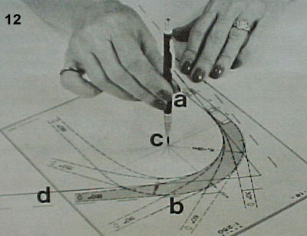
A Conferência: Eventos Paralelos
Pilares do Plano Global para a Década de Ação
Temas Emergentes em Segurança no Trânsito
Visão de atuação do MT
Técnica
Educação
Fiscalização

Slide 4
Organização Institucional (segurança viária)
Segurança no trânsito em rodovias federais
Ministério da Justiça
Ministério dos Transportes
Ministério das Cidades
DNIT
ANTT
DPRF
DENATRAN

Slide 5
Diretrizes para segurança viária em rodovias federais
Ministério dos Transportes
Política Nacional de Transportes
Planejamento do Setor de Transportes
Racionalização da utilização dos modos de transportes por meio de investimentos em ferrovias e hidrovias
Redução de caminhões nas rodovias
Redução das distâncias percorridas por caminhões

Slide 6
Diretrizes para segurança viária em rodovias federais
Programas
Para sinalização e implantação de dispositivos de segurança nas rodovias federais
Para controle de velocidade
Pesagem de veículos
Ações
Construção de passagens para pedestres e ciclistas nos trechos mais movimentados das rodovias
Implantação de faixa adicional ou duplicação de trechos
Melhorias geométricas em travessias urbanas
Análise de estatística de acidentes com mapeamento de pontos críticos e fatores de risco

Slide 7
Intensificação das ações
Estudos para tratamento de segmentos e pontos críticos com ações efetivas de melhorias
Modernização e ampliação dos sistemas de monitoramento e fiscalização
Intensificação de campanhas educativas, com foco nas principais causas de acidentes
Adoção de estratégias de segurança viária diferenciadas para os trechos de rodovias em áreas urbanas
Ações integradas com outros órgãos do Governo
Institucionalização das diretrizes para segurança no trânsito em rodovias federais em consonância com a Política do Setor de Transportes

Slide 8
Ministério dos Transportes
Secretaria Nacional de Política de Transportes
spnt.mt@transportes.gov.br

